Slide 1

Zoetstoffen
Notes:
Zoetstoffen
Deze PowerPoint is gemaakt voor professionals die een lezing/presentatie/college over zoetstoffen willen houden. Afhankelijk van de doelgroep kunnen er bepaalde sheets uitgehaald worden.
Verdere opmerkingen:
In de ondertitel kan bijvoorbeeld de datum, plaats en naam van event worden ingezet.

Slide 2
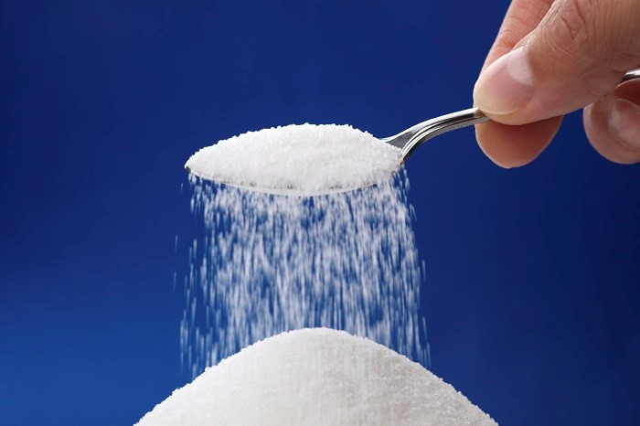
Wie gebruikt er zoetstoffen?
Notes:
“Wie gebruikt er zoetstoffen?”
Deze vraag kan worden gesteld om een inzicht te krijgen hoeveel mensen uit het publiek zoetstoffen gebruiken en hoe zij tegenover zoetstoffen aankijken.
Bekijk hoeveel mensen dit al gebruiken. Aan het einde van de presentatie kan de vraag weer worden gesteld. Aan de hand daarvan kan gekeken worden hoeveel mensen meer of minder het gaan gebruiken.

Slide 3
Stellingen
Zoetstoffen brengen de hersenen in de war
onjuist
Door light producten ga je meer eten
onjuist
Suiker is gif
onjuist
Notes:
Doel van stellingen: Test de kennis van de consumenten over zoetstoffen d.m.v. stellingen. Lees eerst hardop de stelling voor, bespreek deze en klik daarna verder om het antwoord te zien.
Zoetstoffen brengen de hersenen in de war – onjuist
Laagcalorische zoetstoffen zouden de aangeleerde controle van het lichaam over de energie-inname verstoren doordat de zoete smaak van zoetstoffen niet in relatie wordt gebracht met calorieën, hetgeen wel gebeurt bij suikers. In werkelijkheid ondersteunen de meeste onderzoeken bij dieren en bij de mens deze theorie niet. De analyse van Prof. Rogers bracht zelfs een procedurefout aan het licht in de desbetreffende onderzoeken. Bron: https://www.cambridge.org/core/journals/proceedings-of-the-nutrition-society/article/role-of-lowcalorie-sweeteners-in-the-prevention-and-management-of-overweight-and-obesity-evidence-v-conjecture/7929AACDE02CFC525B02C12F2BA97BA7
Door light producten ga je meer eten – onjuist
Volgens deze stelling zouden we ons eetgedrag aanpassen en meer gaan eten als we ons ervan bewust zijn dat we light producten gebruiken. Na een analyse van alle beschikbare gegevens concludeert Prof. Rogers ook hier dat slechts weinig informatie wijst op een bewuste compensatie bij personen die gebruik maken van laagcalorische zoetstoffen. De resultaten van vergelijkende interventieonderzoeken voor laagcalorische zoetstoffen en suiker wijzen er in ieder geval op dat het energie verlagende aspect de bovenhand heeft op alle andere effecten die laagcalorische zoetstoffen mogelijk zouden kunnen hebben op de toename van de energieconsumptie.
Suiker is gif – onjuist
De stof suiker is van zichzelf niet schadelijk voor je lichaam. Suiker is geen gif, zoals door veel mensen onterecht wordt gesteld. Volledig suikervrij leven kan bijvoorbeeld niet. Voeding die je nodig hebt om gezond te blijven, zoals groente en fruit, bevatten namelijk suiker. Dit zijn suikers die van nature aanwezig zijn in de producten.
Krijg je te veel suiker binnen, dan kan dit mogelijk negatieve gevolgen hebben voor je lichaam.

Slide 4
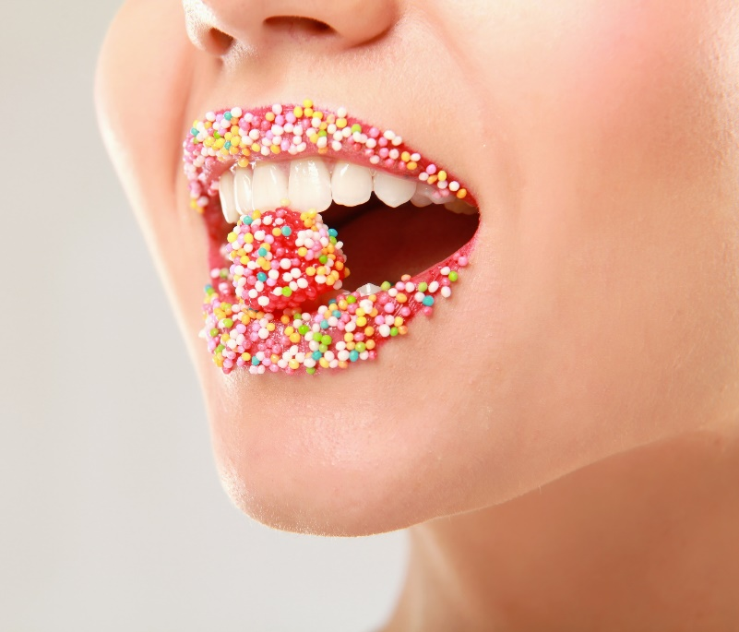
Wat is zoet?
Zoet is één van de vijf smaken
Aangeboren voorkeur voor een zoete smaak
Moedermelk is zoet van smaak
Er zijn 2 hoofdgroepen ‘zoetmakers’: suikers en zoetstoffen
De zoetstoffen zijn onder te verdelen in: laagcalorische ook wel intensieve zoetstoffen en polyolen ook wel extensieve zoetstoffen
Alternatieven voor suiker, bijv. in frisdrank en zuivelproducten
Zoetstoffen bevatten minder tot geen calorieën dan suiker
Notes:
Zoet is één van de vijf smaken, naast zout, zuur, bitter en umami.
Mensen hebben een aangeboren voorkeur voor ‘zoet’. Een zoete smaak wordt geassocieerd met ‘genieten’ en ‘veiligheid’.
De oorsprong hiervan is terug te voeren op onze babytijd: ook moedermelk is zoet van smaak.
Er zijn 2 hoofdgroepen ‘zoetmakers’ die worden gebruikt in voedingsmiddelen: suikers en zoetstoffen.
De zoetstoffen zijn onder te verdelen in: laagcalorische ook wel intensieve zoetstoffen genoemd en polyolen ook wel extensieve zoetstoffen genoemd.
Zoetstoffen zijn alternatieven voor suiker. Er bestaan meer dan 15 goedgekeurde zoetstoffen. Fabrikanten gebruiken zoetstoffen als vervanger van suiker. Bijvoorbeeld in frisdrank, vruchtensap en zuivelproducten als yoghurt.
Zoetstoffen geven net als suiker een zoete smaak, maar bevatten minder tot geen calorieën.

Slide 5
poedersuiker
glucose
lactose
maltose
rietsuiker
sacharose
suiker
ahornsiroop
karamel
sucrose
siroop
kristalsuiker
basterdsuiker
kandij
agavesiroop
bruine suiker
melasse
honing
kaneelsuiker
appelstroop
fructose
dextrose
Notes:
Andere benamingen voor suiker.

Slide 6

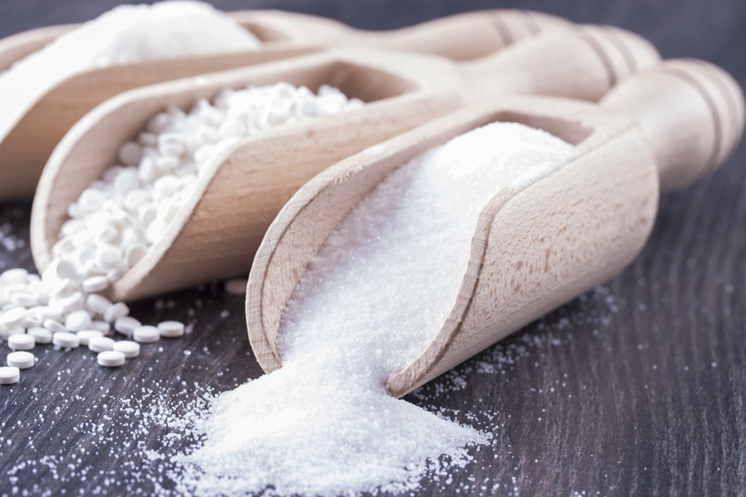
Zoetmakers
Suikers
  Sacharose (sucrose of kristalsuiker)
  Glucose (druivensuiker)
  Fructose (vruchtensuiker)
  Lactose (melksuiker)
  Zogenaamde ‘gezonde’ suikers: honing, agavesiroop en glucose-fructosestroop.
  4 kcal/g
Laagcalorische zoetstoffen (meer dan 200x zoeter dan suiker)
  Acesulfaam-k
  Advantaam
  Aspartaam
  Cyclamaat
  Neohesperidine
  Neotaam
  Sacharine
  Steviolglycosiden
  Sucralose
  Thaumatine
  0 kcal/g
Polyolen (iets zoeter dan suiker)
  Erythritol (0 kcal/g)
  Isomalt
  Lactitol
  Maltitol
  Mannitol
  Sorbitol
  Xylitol
  2,4 kcal/g
Notes:
Suikers: Voorbeelden van suikers zijn sacharose (sucrose of kristalsuiker, opgebouwd uit glucose en fructose), glucose (druivensuiker), fructose (vruchtensuiker), lactose (melksuiker), enz. De ‘klassieke’ kristalsuiker wordt gemaakt uit het sap van suikerbieten. Ook uit het sap van suikerriet kan kristalsuiker worden gemaakt. In sommige producten komen van nature suikers voor, bijvoorbeeld lactose in melk, fructose in honing. In de voedingsmiddelenindustrie wordt ook veel gebruik gemaakt van deze verschillende suikersoorten. Alhoewel hun zoetkracht uiteen kan lopen, leveren al deze suikersoorten dezelfde hoeveelheid energie: 4 kilocalorieën per gram. Deze energie kan het lichaam gebruiken voor lichamelijke activiteit, voor groei, of er wordt een energievoorraad opgeslagen in het lichaam in de vorm van lichaamsvet.
Laagcalorische zoetstoffen worden ook wel intensieve zoetstoffen genoemd. Om de ‘light’ varianten en de ‘no sugar’ varianten van dranken en desserts een zoete smaak te geven worden ter vervanging van suiker vaak ‘laagcalorische zoetstoffen’ gebruikt. Sommige zoetstoffen zijn ook los verkrijgbaar als ‘tabletjes’ of tafelzoetstof. ‘Laagcalorische zoetstoffen’ hebben een hele sterke zoetkracht, gemiddeld ca. 200x zoeter dan suiker. Daardoor hoeft er maar heel weinig van te worden gebruikt en leveren ze een verwaarloosbare hoeveelheid calorieën (= energie). Een aantal zoetstoffen worden niet door het lichaam verteerd. Zij verlaten het lichaam onveranderd via de ontlasting en de urine en leveren helemáál geen calorieën.
Voor een zo goed mogelijke smaak worden in voedingsmiddelen vaak combinaties van zoetstoffen gebruikt. Bovendien versterken bepaalde zoetstoffen elkaars zoetheid, waardoor er nóg minder van nodig is. Op het etiket van een product dat gezoet is met zoetstoffen wordt altijd vermeld welke stoffen zijn gebruikt. Sommige zoetstoffen worden rechtstreeks gewonnen uit planten of vruchten (bv. steviolglycosiden). Anderen worden door de mens samengesteld.
Polyolen worden ook wel extensieve of vul- of bulkzoetstoffen genoemd. Ze worden industrieel gemaakt, maar zijn in kleine hoeveelheden ook van nature aanwezig in diverse fruit- en groentesoorten. Ze zijn iets minder zoet dan suiker (sacharose). Polyolen zijn vaak 0,4 tot 1 keer zoeter dan suiker. In vergelijking tot laag calorische zoetstoffen hebben zij dus een lagere zoetkracht. Polyolen bevatten minder calorieën dan suikers (2,4 kcal/g versus 4 kcal/g), met een bijzondere vermelding voor erythritol, de enige polyol met caloriewaarde nul.
Doordat de polyolen het bloedsuikergehalte niet of nauwelijks beïnvloeden, kunnen ze wel nuttig zijn voor diabetespatiënten. Bij gebruik van grote hoeveelheden polyolen (meer dan 20 gram per dag), kunnen maagdarmklachten optreden (winderigheid, darmkramp, diarree). Levensmiddelen met polyolen moeten verplicht de volgende vermelding bevatten: ‘Overmatig gebruik kan een laxerend effect hebben’.

Slide 7

Wanneer is een zoetstof veilig?
Zoetstoffen mogen alleen in voedingsmiddelen worden gebruikt als duidelijk is dat ze veilig zijn. Aan de veiligheid worden hoge eisen gesteld door o.a. de EFSA.
EFSA – Europese Autoriteit voor Voedselveiligheid
  Onafhankelijk wetenschappelijk onderzoeksinstituut → voedselveiligheid
  Nieuwe zoetstoffen: Grondig onderzoek door onafhankelijke wetenschappers
  Bestaande zoetstoffen: regelmatige evaluatie van veiligheid door onafhankelijk onderzoek
  Alle zoetstoffen die binnen Europa zijn goedgekeurd voor gebruik in levensmiddelen krijgen een E-nummer toegewezen
Notes:
Wanneer is een stof veilig:
Zoetstoffen mogen alleen in voedingsmiddelen worden gebruikt als duidelijk is dat ze veilig zijn. Aan de veiligheid van levensmiddelen worden hoge eisen gesteld door o.a. de EFSA.
EFSA: De Europese Autoriteit voor Voedselveiligheid is een onderzoeksinstituut van de Europese Unie die onafhankelijke wetenschappelijke adviezen geeft over voedselveiligheid. Op hun wetenschappelijke bevindingen wordt het Europese beleid en wetgeving op gebied van voedselveiligheid gebaseerd. Voor nieuwe zoetstoffen wordt er grondig onderzoek uitgevoerd door onafhankelijke wetenschappers. Voor alle toegelaten zoetstoffen geldt dat zij door onafhankelijke wetenschappers uitgebreid zijn beoordeeld. Alle zoetstoffen die binnen Europa zijn goedgekeurd voor gebruik in levensmiddelen krijgen een E-nummer toegewezen
Wetenschappelijk onderzoek van Stevia: https://eur-lex.europa.eu/LexUriServ/LexUriServ.do?uri=OJ:L:2011:295:0205:0211:EN:PDF

Slide 8
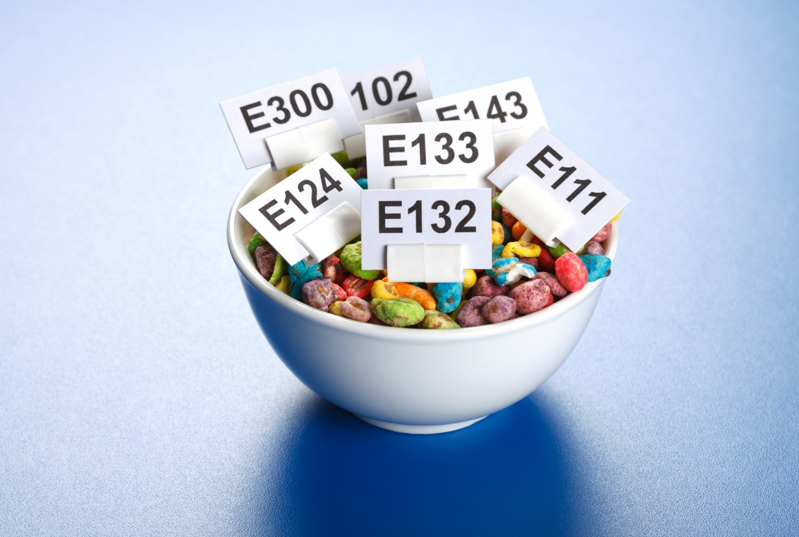
Wat is een E-nummer?
  E-nummers zijn stoffen die extra als hulpstof aan voedingsmiddelen worden toegevoegd (additieven), om uiterlijk, smaak en houdbaarheid te verbeteren
  Deze hulpstoffen zijn door de Europese Unie goedgekeurd om te gebruiken in voedsel
  E-nummer is dus een garantie voor veiligheid
  ‘E’ staat voor ‘European’
  E420, E421, E950-E968 zijn zoetstoffen
  Stoffen die een natuurlijke oorsprong hebben, zoals citroenzuur of bietenrood, hebben ook een E-nummer, omdat ook zij als stof kunnen worden toegevoegd aan producten.
  Fabrikanten moeten altijd een additief op het etiket vermelden. Dit kan op twee manieren: volledige naam of met het E-nummer.
Notes:
Wat is een E-nummer:
E-nummers zijn additieven/stoffen die worden toegevoegd om eigenschappen van voedingsmiddelen, zoals uiterlijk, smaak en houdbaarheid, te verbeteren. Voorbeelden zijn kleurstoffen, smaakversterkers en conserveermiddelen. Alle additieven die binnen Europa zijn goedgekeurd voor gebruik in levensmiddelen krijgen een E-nummer toegewezen, dus ook alle goedgekeurde zoetstoffen.
Het E-nummer is dus een garantie dat de Europese autoriteit voor voedselveiligheid (EFSA) de stoffen gecontroleerd heeft en dat ze veilig gebruikt kunnen worden.
In de ingrediëntenlijst op het etiket van een product mag het E-nummer of de naam van de zoetstof staan. ‘E’ staat voor ‘European’. Een stof krijgt niet zomaar een E-nummer, hier gaat een heel traject aan vooraf. Het belangrijkste is dat de stof niet schadelijk mag zijn voor de gezondheid.
E-nummers kunnen ook van nature in producten voorkomen. Dan staan ze echter niet (als E-nummer) op het etiket.
Bron: https://www.voedingscentrum.nl/nl/thema-s/alles-over-hartig.aspx
https://www.voedingscentrum.nl/encyclopedie/e-nummers.aspx

Slide 9
Hoeveel zoetstoffen mag je per dag eten of drinken?
  De EFSA stelt op basis van grondig onderzoek een Aanvaardbare Dagelijkse Inname (ADI) per zoetstof vast
  ADI is de hoeveelheid van een stof die iemand dagelijks een leven lang kan innemen, zonder gezondheidsrisico’s
  Het wordt weergeven in milligram per kilogram lichaamsgewicht. De hoeveelheid zoetstof per dag, is voor kinderen en lichtere mensen daardoor lager dan voor mensen met een hoger lichaamsgewicht
  Bij normaal voedingspatroon blijft de consument ruim onder deze waarden zitten
  Voor de groep polyolen geldt dat er geen ADI is bepaald. De hoeveelheden van deze zoetstoffen in producten is zo laag, dat de ADI onrealistisch hoge waarden met zich mee zou brengen om de gezondheidsrisico’s in kaart te brengen
Notes:
Hoeveel zoetstoffen mag je per dag eten of drinken:
De EFSA stelt op basis van grondig onderzoek een ADI, dit staat voor aanvaardbare dagelijkse inname. Dit is de hoeveelheid van een stof die dagelijks een leven lang kan worden ingenomen, zonder gezondheidsrisico’s.
De ADI wordt weergegeven in milligram per kilogram lichaamsgewicht. De hoeveelheid zoetstof per dag waarvan is aangetoond dat die veilig is, is voor kinderen en lichtere mensen daardoor dus lager dan voor mensen met een hoger lichaamsgewicht. De ADI heeft betrekking op levenslange en dagelijkse consumptie. Daarom is het niet schadelijk wanneer de ADI een enkele keer wordt overschreden. Wel is het van belang dat de gemiddelde consumptie beneden het niveau van de ADI blijft. Maar bij een normaal voedingspatroon blijven consumenten hier zeer ruim onder zitten.
Alleen voor de laagcalorische zoetstoffen gelden er ADI. Voor de groep polyolen geldt dat er geen ADI is bepaald. De hoeveelheden van deze zoetstoffen in producten is zo laag, dat de ADI onrealistisch hoge waarden met zich mee zou brengen om de gezondheidsrisico’s in kaart te brengen

Slide 10
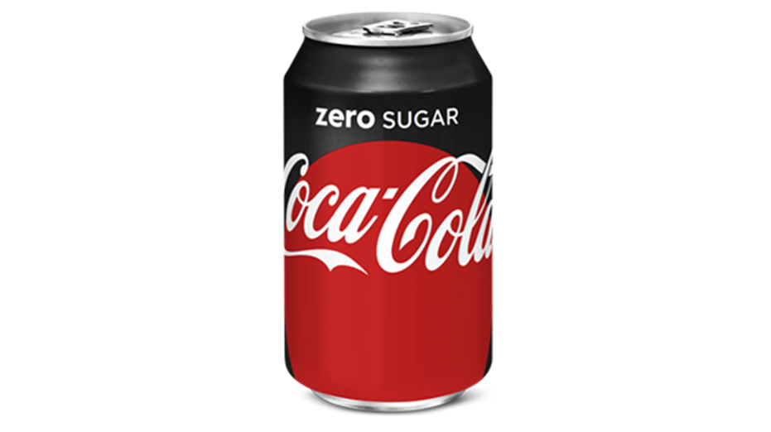
Zoetstof uitgelicht: Aspartaam
E951
200 x zoeter dan suiker
Sinds: 1981, in 2013 opnieuw beoordeeld
Meest onderzochte additief → veilig
Let op: wel gevaarlijk voor mensen met zeldzame aangeboren ziekte PKU (fenylketonurie) – dit is bij de geboorte bekend (via hielprik). Dit staat overigens wel altijd vermeldt op het etiket.
Methanol: Bij het afbreken van aspartaam in het lichaam ontstaat een kleine hoeveelheid methanol. Uit één liter light-frisdrank gezoet met aspartaam kan 55 milligram methanol gevormd worden. Dit is minder dan er van nature in één liter vruchtensap zit.
Kankerverwekkend? Nee, uit diverse onderzoeken is dit niet gebleken. Het meest recente zeer uitgebreide veiligheidsanalyse EFSA: 2013.
Notes:
Aspartaam is het meest onderzochte additief – Dat komt vooral doordat er verhalen in omloop zijn die mensen waarschuwen voor E-nummers zoals aspartaam, omdat deze schadelijk voor de gezondheid zouden zijn. In 2006 en 2007 zijn 2 studies gepubliceerd door het Italiaanse Ramazzini Instituut, waaruit zou blijken dat proefdieren kanker krijgen als gevolg van aspartaam. Naar deze studies is zeer goed gekeken door de Europese Voedselveiligheidsautoriteit (EFSA). Hun conclusie was dat de tumoren die waren gevonden niet kwamen doordat de ratten aspartaam kregen, maar omdat ze chronische ontstekingen hadden aan de ademhalingsorganen. De ratten waren dus al ziek voordat ze getest werden. Bovendien bleek de statistiek in het onderzoek niet te kloppen.
PKU – Mensen met PKU missen een enzym waardoor zij het aminozuur fenylalanine (dat in aspartaam zit) niet goed kunnen afbreken. Dit leidt tot ophoping van fenylalanine in het lichaam. Dit kan uiteindelijk leiden tot hersenschade. Mensen die leiden aan PKU moeten een streng dieet volgen, waarin fenylalanine zo veel mogelijk wordt vermeden. Daarom moet op producten die aspartaam bevatten, worden vermeld dat zij een bron van fenylalanine zijn.
Kanker – EFSA heeft bij de studie in 2013 alle gepubliceerde en niet-gepubliceerde wetenschappelijke studies meegenomen. EFSA concludeerde op basis hiervan wederom dat aspartaam veilig is en dat de ADI van 40 mg/kg gehandhaafd kan blijven. Bron: http://www.voedingenkankerinfo.nl/is-het-gebruik-van-zoetstoffen-kankerverwekkend/

Slide 11
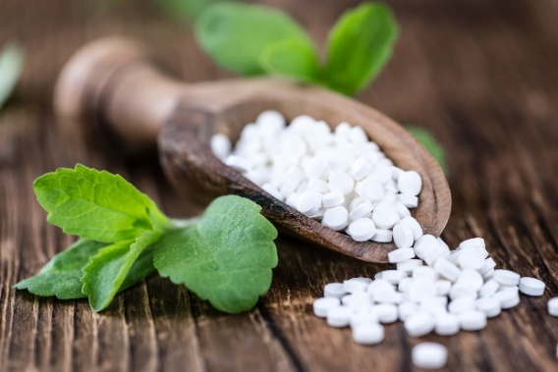
Zoetstof uitgelicht: Stevioglyciosiden (stevia)
E960
200-300 x zoeter dan suiker
Op de markt: sinds 2011
Smaak: bitter! Daarom vaak gemengd in producten met andere zoetstof (bijv. erythritol -> fris) of in combinatie met suiker (waardoor er minder suiker gebruikt hoeft te worden).
Natuurlijk: Stevia komt van een plantje, maar wordt uiteindelijk ook in de fabriek tot zoetstof verwerkt

Slide 12

Is stevia van natuurlijke oorsprong?
Ja, maar het is wel in de fabriek verder bewerkt tot zoetstof.
Notes:
Is stevia van natuurlijke oorsprong?
Ja, maar het is wel in de fabriek verder bewerkt tot zoetstof.
Hoe wordt stevia gekweekt?
De zoetstof stevia komt van de bladeren van de oorsprong Zuid-Amerikaanse plant Stevia Rebaudiana. De stevia-bollen worden eerst in serres gekweekt.
Daarna worden de 7 à 10 cm hoge plantjes in de grond geplant.
Als de plant volgroeid is, worden de blaadjes handmatig geplukt en gedroogd.
De bladeren worden onderwater gezet om te weken.
In de fabriek worden ze verder gezuiverd en gedroogd totdat er steviolglycoside kristallen overblijven.

Slide 13
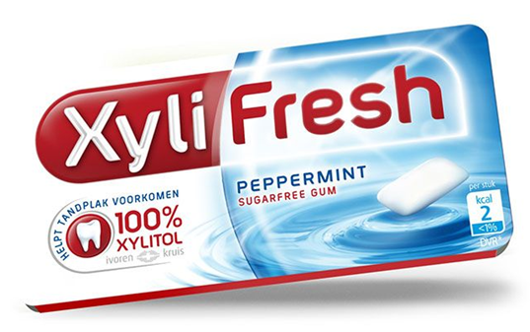
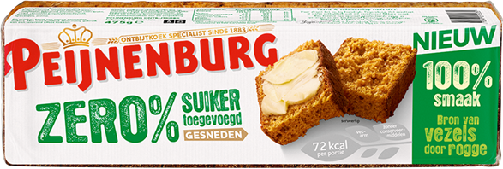
Zoetstof uitgelicht: Xylitol
E967
Bijna even zoet als suiker, maar de helft zo laag in calorieën
Xylitol wordt industrieel geproduceerd uit xylose of houtsuiker. Het wordt ook van nature aangemaakt in tal van fruit- en groentesoorten, en wordt zelfs door het menselijk lichaam aangemaakt tijdens de normale stofwisseling
In producten, zoals kauwgom en ontbijtkoek
In gebruik: 1977
Let op: schadelijk voor honden, omdat zij een andere stofwisseling hebben.
Notes:
Xylitol is gericht op menselijke consumptie, echter voor honden kan dit zeer schadelijk zijn, omdat zij een andere stofwisseling hebben. Hou daarom voedingsmiddelen met xylitol buiten het bereik van uw huisdier. Kijk voor meer informatie op www.xylitolnietvoordieren.nl.

Slide 14
Zoetstoffen en gezondheid
Zoetstoffen worden, hoewel ze weinig tot geen calorieën bevatten, vaak in verband gebracht met een grotere eetlust en een verhoogde drang naar zoet. In onderzoek is aangetoond dat dit niet het geval is
Zoetstoffen kunnen helpen bij het afvallen, omdat zoetstoffen geen calorieën of minder calorieën bevatten dan suiker
Diabetici hebben baat bij zoetstoffen, omdat zoetstoffen de bloedsuikerspiegel niet verhogen
Zoetstoffen zorgen op zichzelf niet voor gaatjes en helpen daarom bij het behouden van een gezond gebit. Houd er wel rekening mee dat zoetstoffen in producten voorkomen waarvan andere ingrediënten wel van invloed zijn op het tandglazuur.
Notes:
Zoetstoffen en gezondheid
Zoetstoffen worden, hoewel ze weinig tot geen calorieën bevatten, vaak in verband gebracht met een grotere eetlust en een verhoogde drang naar zoet. In onderzoek is aangetoond dat dit niet het geval is.
Zoetstoffen kunnen helpen bij het afvallen, omdat zoetstoffen geen calorieën of minder calorieën bevatten dan suiker.
Diabetici hebben baat bij zoetstoffen, omdat zoetstoffen de bloedsuikerspiegel niet verhogen.
Zoetstoffen zorgen niet voor gaatjes en helpen daarom bij het behouden van een gezond gebit.

Slide 15
Hoe weet ik wat ik over voeding kan geloven in de media?
Kijk kritisch naar de bron waar u de informatie leest, door de volgende aandachtspunten:
Wie is de eigenaar van de website?
Wie schreef de informatie?
Is de informatie recent?
Welke bronnen worden in het artikel aangehaald?
Heeft de website een keurmerk?
Notes:
Tegenwoordig is het vrij lastig om te weten wat nou feit of fabel is, vanwege het grote aanbod van nieuwsberichten in de media. Daarom is het van belang om te weten wat een betrouwbare bron is.
Als je je afvraagt of een bron betrouwbaar is, vraag jezelf af:
Wie is de eigenaar van de website?
Wie schreef de informatie?
Is de informatie recent?
Heeft de website een keurmerk?

Slide 16




Kenniscentrum Zoetstoffen
Voor meer informatie over zoetstoffen kunt u terecht bij het Kenniscentrum Zoetstoffen.
De doelstelling van het Kenniscentrum Zoetstoffen is om informatie over zoetstoffen beter toegankelijk te maken en misverstanden uit de wereld te helpen op basis van wetenschappelijk onderbouwde feiten.
Verder zijn er diverse experts aan het platform verbonden om de inhoud te waarborgen en om vragen van bezoekers van de website zo helder mogelijk te beantwoorden. De tekst van deze presentatie hebben we laten verifiëren door diëtist Liesbeth Libbers.
U kunt zich inschrijven voor de maandelijkse nieuwsbrief, deze geeft zowel professionele voedingsdeskundigen als consumenten actuele informatie over zoetstoffen. Verder is het Kenniscentrum Zoetstoffen ook op social media actief (Facebook, Twitter, Instagram en LinkedIn).
Vragen? Neem gerust contact op met het Kenniscentrum Zoetstoffen of bekijk de website:
info@zoetstoffen.nl
www.zoetstoffen.nl

Slide 17
Overweegt u om een keer zoetstoffen te gebruiken?
Notes:
Na het horen en zien van deze presentatie, overweegt u nu om een keer zoetstoffen te gaan gebruiken?
Zijn er nu meer mensen die hun hand opsteken dan het begin van de presentatie?

Slide 18
Bedankt voor uw aandacht
Zijn er nog vragen?

